Slide 1
BOLESTI I POREMEĆAJI ŽIVČANOG SUSTAVA
Marko Manojlović, 3.a

Slide 2
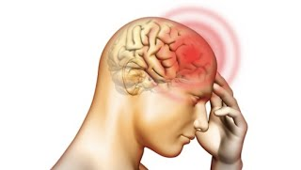
Živčani sustav podložen je nizu bolesti.Razlozi njihova nastanka mogu biti različiti.
Tako razlikuujemo zarazne bolesti,oštećenja živčanog sustava,degerativne bolesti i tumore.

Slide 3
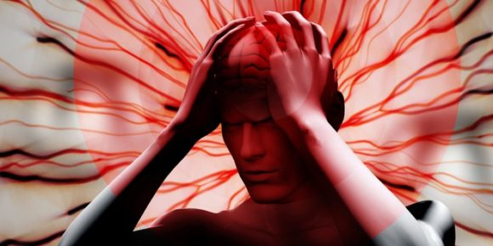
Moždani udar često se spominje kod bolesti mozga.
Poremeti li se opskrba mozga krvlju,može doći do oštećenja mozga.
Razlog poremećaja može biti tromboza,embolija,krvarenje.
Bez obzira na uzrok,govorimo o moždanom udaru.

Slide 4
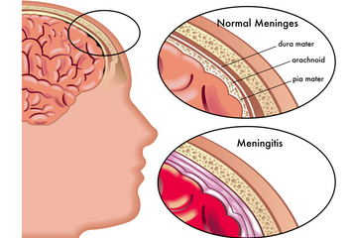
Među zaraznim bolestima najčešće se spominje meningitis (upala moždanih ovojnica) ili meningoencefalitis (upala mozga i moždanih ovojnica).
Te bolesti mogu izazvati različiti uzročnici poput virusa ili bakterija.
Virusni meningoencefalitis može prenijeti zaraženi krpelj.

Slide 5
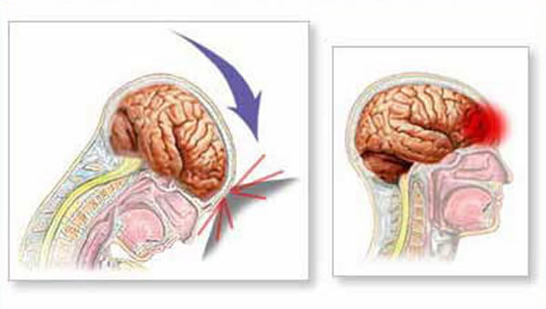
Mehaničke ozlijede mogu nastati kao posljedica potresa mozga,krvarenje u živčanom sustavu,oticanje ili edema mozga.
Oštećenja mozga mogu dovesti do oduzetosti nogu ili svih dijelova tijela.
Oduzetost nogu naziva paraplegija,a oduzetost svih udova kvadriplegija.

Slide 6
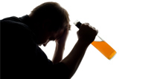
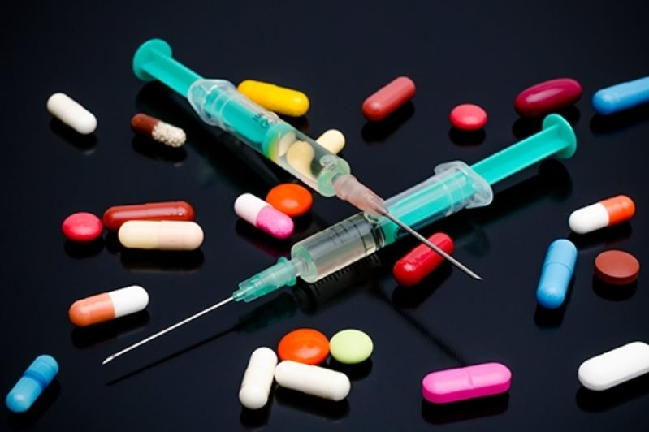
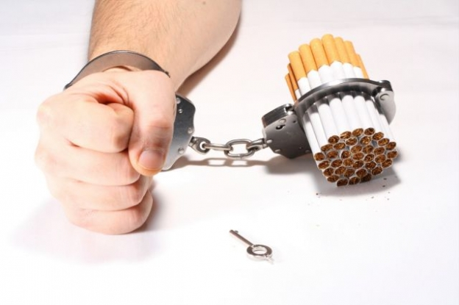
DJELOVANJE DROGA NA MOZAK
Problemi ovisnosti danas su sve češći u društvu.Najčešće se spominju ovisnosti o cigaretama,alkoholu,drogama i lijekovima.
Ovisnici gube kontrolu nad sobom i dolazi do promjene u ponašanju.
Pri prestanku uzimanja tvari o kojoj su ovisni nastaje apstinencijska kriza.

Slide 7
Droge djeluju na živčane stanice.
Ovisno o skupini kojoj pripadaju ,mogu pojačati ili umanjiti prijenos podražaja na sinapsama.Neki sedativi sprečavaju prijenos podražaja na sinapsama tako da se sami vežu na receptore u sinapsi i time dovode do mirnoće i opuštenosti.
Suprotno tomu,neke droge stimuliraju prijenos podražaja na sinapsama.One uzrokuju stalnu podraženost živčanih stanica.
To dovodi do stanja euforije u kojem se teško razlikuje stvarnost od fantazija,nastaju halucinacije i dolazi do oštećenja živčanih stanica.

Slide 8
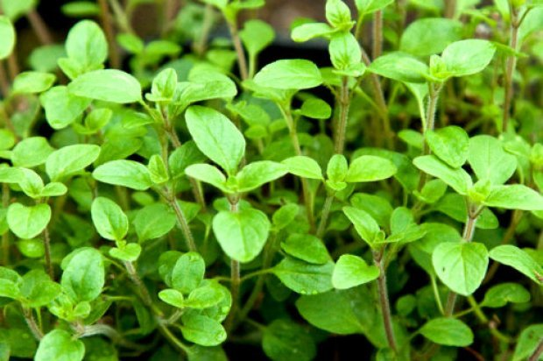
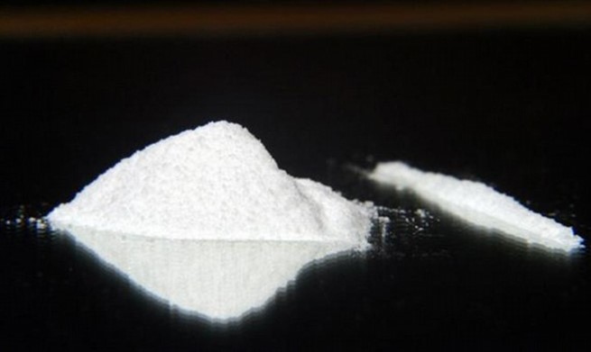
U tu skupinu pripadaju amfetamini,kokain i LSD.
Kokain djeluje tako da spriječava otpuštanje neurotransmitora dopamina s receptora nakon što je prenio podražaj.
Bez obzira na način djelovanja,droge štetno djeluju na naše živčane stanice i mijenjaju našu percepciju svijeta

Slide 9
Razlikujemo fizičku ovisnost kod koje prestanak uzimanja droge dovodi do poremećaja u radu organizma s neugodnim simptomima apstinencijske krize.
No postoji i psihička ovisnost kao potreba uzimanjem droge zbog produljenja psihičkih efekata koje neka droga izaziva, npr. euforije i osjećaja zadovoljstva.
Zbog načina konzumiranja droge u narkomana se pojavljuju i bolesti kao što je hepatitis C i AIDS čiji se uzročnici prenose iglama i špricama kojima se narkomani služe.

Slide 10
PODJELA I PREGLED RAZLIČITIH VRSTA DROGA
Prema djelovanju na organizam razlikujemo droge koje djeluju kao analgetici,depresori,hipnotici,stimulansi i halucinogeni.
Postoje i psihoaktivne droge koje se često zlorabe.To su narkotici,kanabisovi proizvodi,kokain i proizvodi od koke,barbiturati i ostali sedativi hipnotici,amfetamini,LSD,organska otapala,analogne droge i slabija smirujuća sredstva.

Slide 11
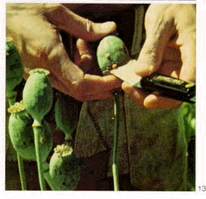
U narkotike pripadaju opijum i opijati.Opijum se dobiva od soka opijumskog maka zarezivanjem nezrelih čahura maka.
Iz njega se sintetizira heroin,kodein,papaverin i noskapin.
Potpuno sintetski narkotik je metadon koji se često rabi u liječenju heroinske ovisnosti.

Slide 12
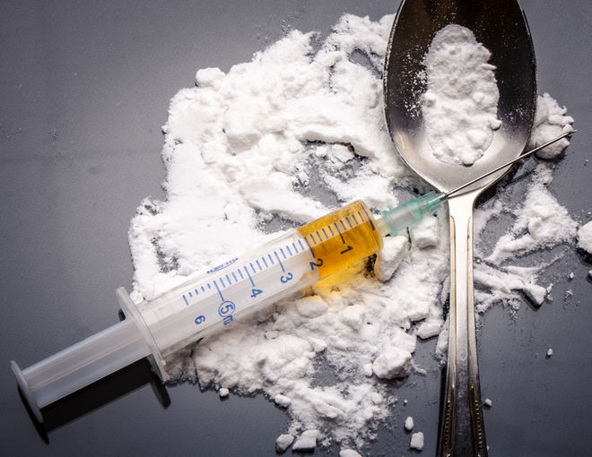
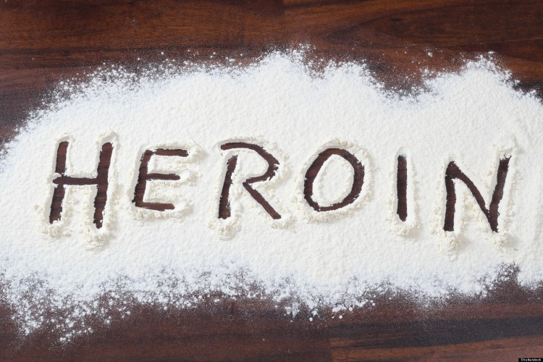
Osobe koje konzumiraju heroin veoma brzo razvijaju toleranciju prema njemu i trebaju sve veće količine kako bi postigli jednak učinak.
Uzimanje heroina može doći do reduciranja aktivnosti ljudskog organizma i to tako da spriječe aktivnost dijela mozga koji regulira rad srca i disanje.
To može izazvati zastoj u radu srca i disanja što uzrokuje smrt.

Slide 13
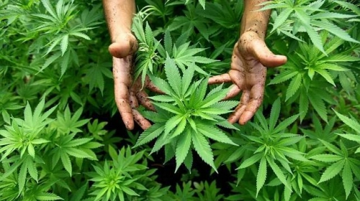
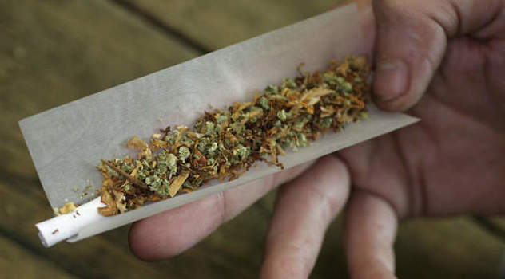
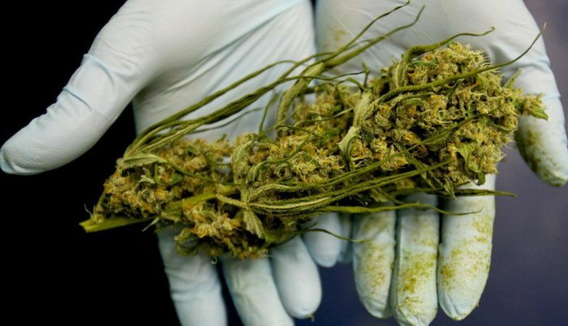
Kanabis ili indijska konoplja biljka je iz koje se dobivaju tzv.kanabisni proizvodi.
To je jednogodišnja biljka iz čijih se dijelova izdvaja aktivni sastojak (tetrahidriokanabinol ili THC).

Slide 14
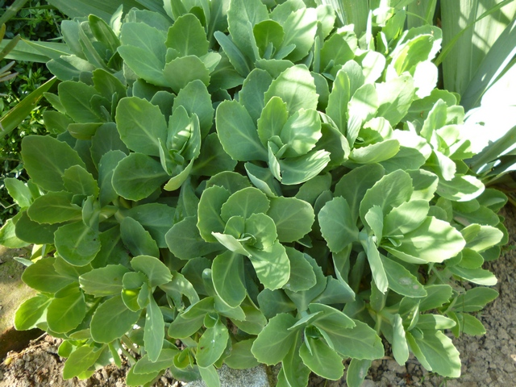
Koka je grmolika,uzgojena biljka udomaćena u zemljama Južne Amerik,a najviše u Peruu i Boliviji.
Djelovanje kokaina izaziva kratkotrajno stanje euforije,ali istodobno su,osim ovisnosti o kokainu,dugotrajnije posljedice konzumiranja i nepravilnosti u radu srca,povećani krvni tlak,napada halucinacije i dr.

Slide 15
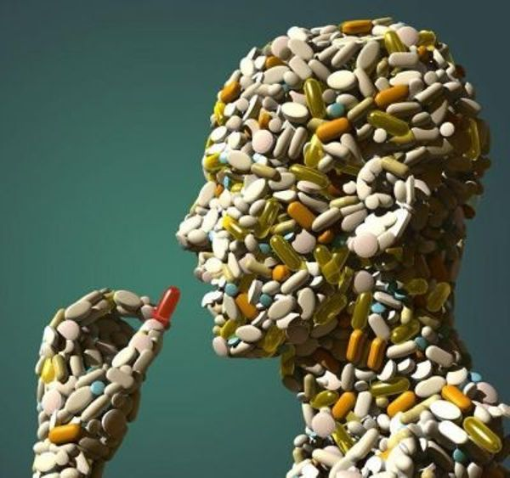
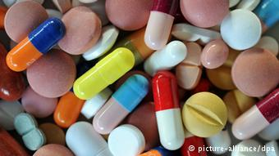
Barbiturati su skupina droga koji pripadaju sedativnim hipnoticima jer se rabe u terapijama kao sedativi,hipnotici,anestetici i sredstva protiv grčeva.
Pretjeranim konzumiranjem izazivaju depresiju mišićne i živčane aktivnisti.

Slide 16
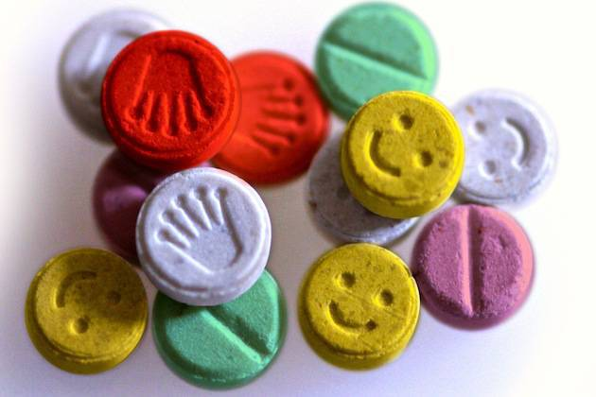
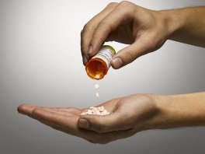
Amfetamini i srodni stimulansi upotrebljavaju se u liječenju depresije i kroničnog umora.
U tu skupinu pripada i sintetička droga ecstasy.
Pretjeranim konzumiranjem brzo se razvija ovisnost,tjeskoba,depresija,paranoidne epizode i teška oštećenja mozga i jetre.

Slide 17
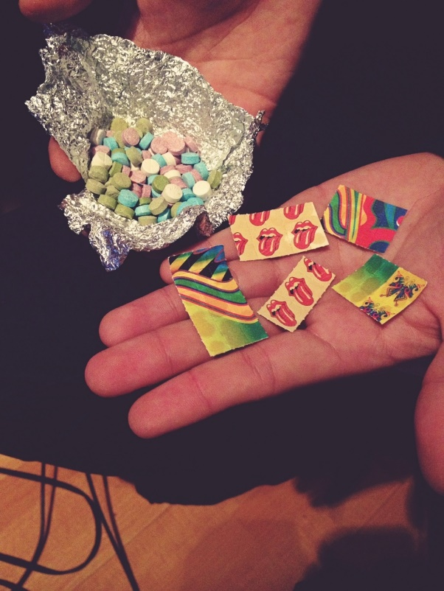
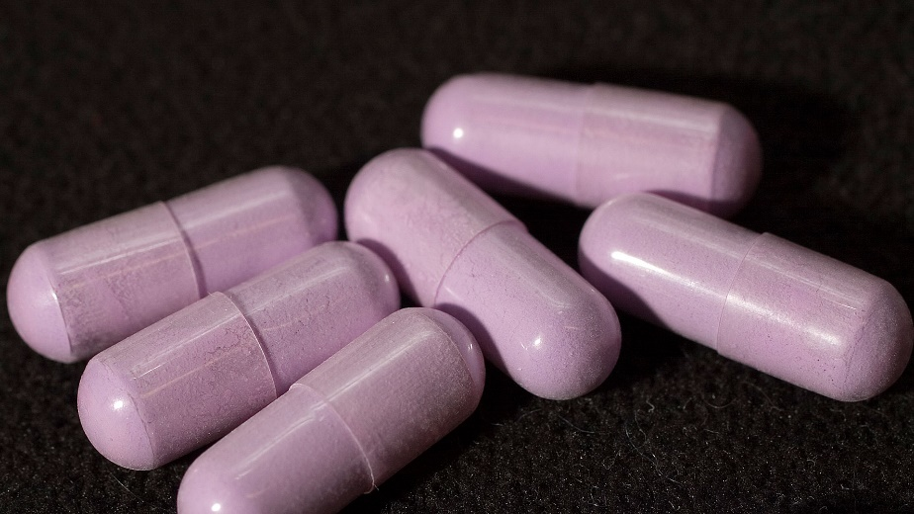
Halucinogene droge djeluju na središnji živčani sustav tako da mijenjaju percepciju preko osjetilnih iluzija do halucinacija.
Najpoznatija droga iz te skupine je LSD.
Konzumiranjem halucinogenih droga može dovesti do emocionalne nestabilnosti,kronične pojave halucinacija ili nekih psihičkih poremećaja,nasilnog ponašanja…

Slide 18
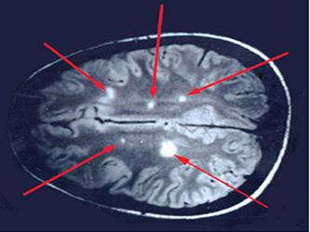
NEURODEGENERATIVNE BOLESTI
Multipla skleroza (MS) je bolest središnjeg živčanog sustava koja sporo napreduje.
Dolazi do demijelinizacije (gubitak bijele tvari mijelina) u mozgu i kralježničkoj moždini.
Simptomi su slabost očnih mišića,umor,manji poremećaji hoda,vrtoglavica…

Slide 19
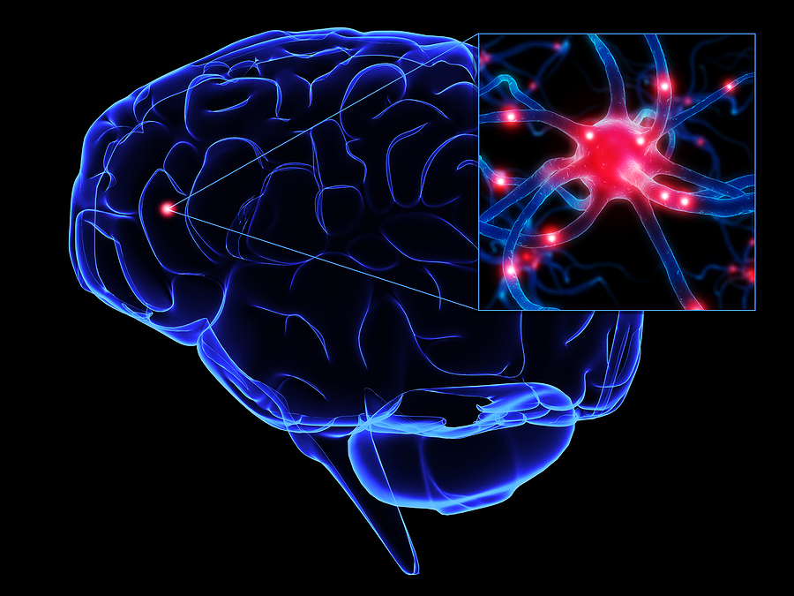
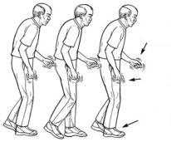
Parkinsonova bolest je neurodegenerativna bolest.
Nastanak parkinsonove bolesti povezan je s propadanjem neurona i nedostatkom dopamina u dijelu mozga koji upravlja voljnim pokretima.
Razvoj bolesti je spor,a simptomi su tremor ili drhtanje,ukočenost mišića ruku,nogu i vrata i usporavanje pokreta.

Slide 20
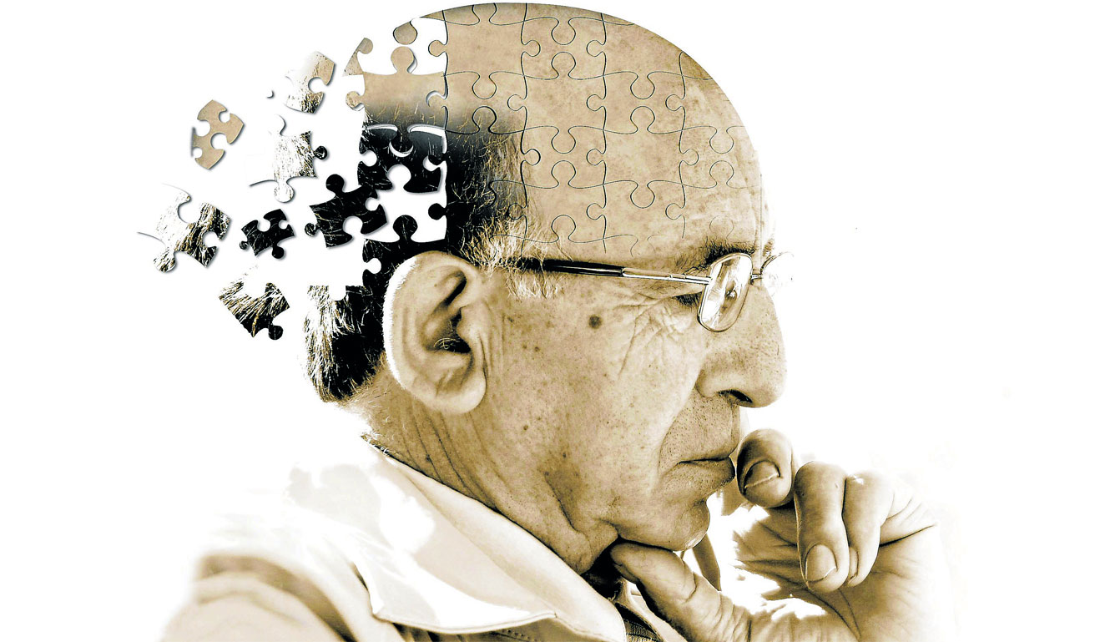
Alzheimerova bolest j eprogresivna degenerativna bolest mozga.
Pojavljuje se oštećenje i odumiranje živčanih stanica,što za posljedicu ima gubitak funkcija mozga.
Bolest je praćena gubitkom pamćenja,govora,razumijevanja,a dolazi i do promjene raspoloženja,agresije,bijesa.

Slide 21
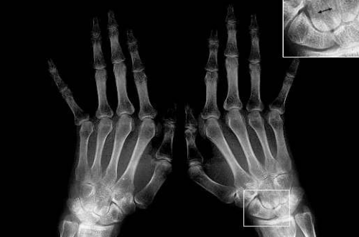
Huntingtonova bolest urođeni je poremećaj u mozgu.
Simptomi su poremećaji pokreta udova ili lica,promjena raspoloženja,razdražljivost,gubitak ravnoteže i pamćenja.
Oni su posljedica odumiranja neurona u bazalnim ganglijima i moždanoj kori.

Slide 22
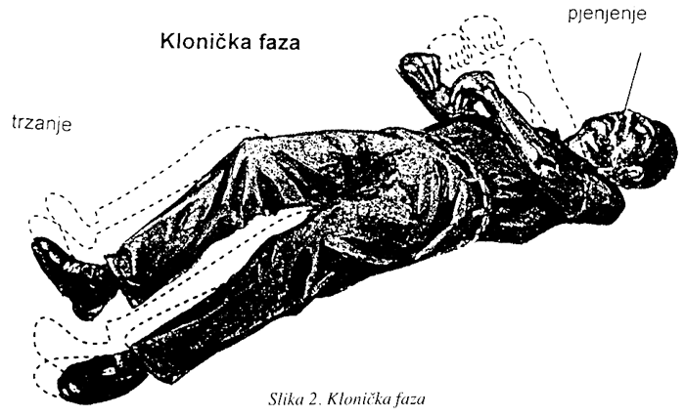
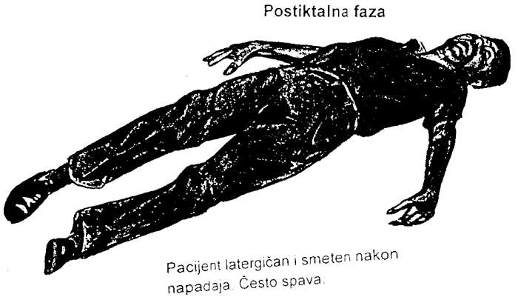
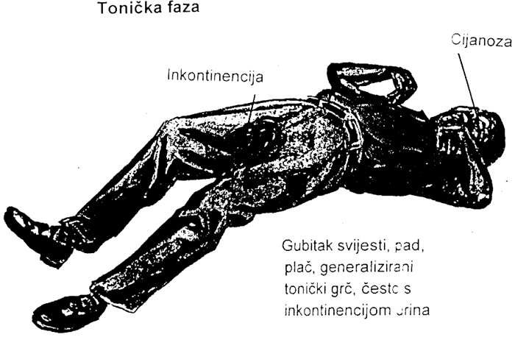
Epilepsija je kronična neurološka bolest.
Manifestira se kao povremeni poremećaji živčanog sustavakoji se događa zbog prekomjernog i nepravilnog izbijanja živčanih impulsa u mozgu (Epilepički napadaj).
Može biti nasljedna bolest ili prouzročena raqzličitim organskim oštećenjima ili bolestima mozga.

Slide 23
PSIHIČKE BOLESTI
Mentalne (psihičke ili duševne) bolesti mogu mijenjati naše osjećaje,razmišljanja i ponašanja.
Liječi se uzimanjem lijekova.
Redovit i dostatan san važan je preduvjetz očuvanja mentalnog zdravlja.

